Slide 1
KOK 설치 메뉴얼
Installation Instruction Android
*본 메뉴얼은 ETH를 기준으로 작성되었습니다.

Slide 2
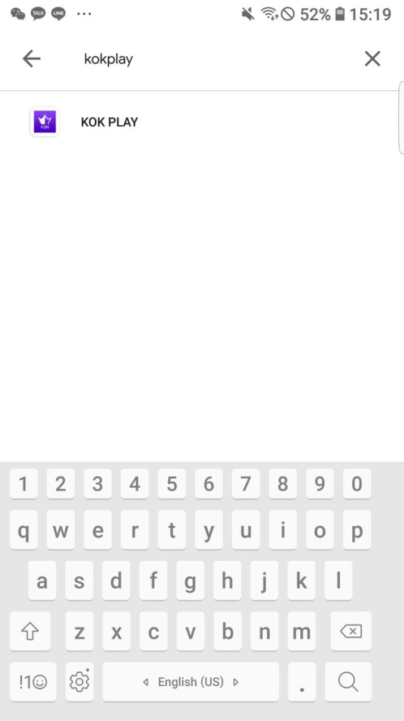
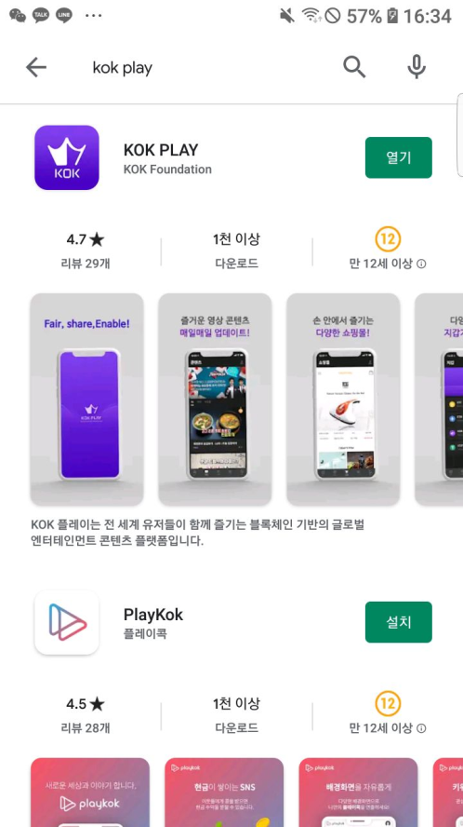
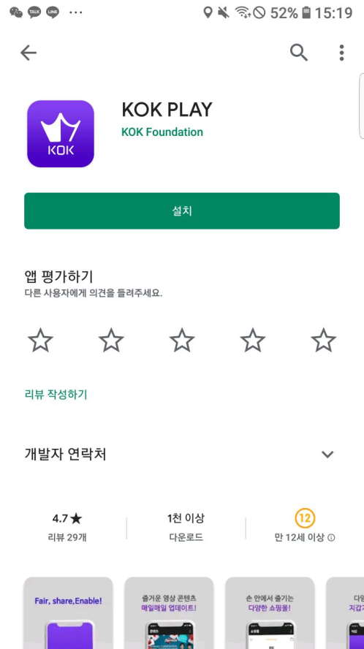
KOK PLAY 설치하기 – 안드로이드(Android) :구글플레이 설치
1. 구글 플레이에 ‘KOK PLAY’를 검색합니다
2. 해당되는 앱을 클릭합니다.
3. ‘설치’ 버튼을 클릭합니다.
*본 메뉴얼은 ETH를 기준으로 작성되었습니다.

Slide 3
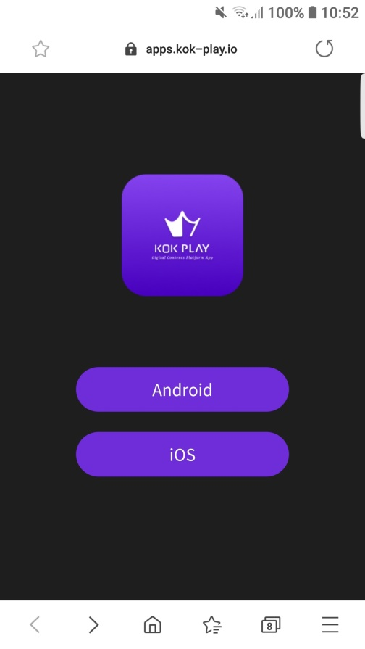
KOK PLAY 설치하기 – 안드로이드(Android)
1. 카톡이나 문자로 추천인에게 받은 링크를 클릭합니다.
(설치 시 ‘출처를 알 수 없는 앱’ 으로 팝업이 뜰 수 있습니다.
‘핸드폰 내 설정’ 에서 출처를 알 수 없는 앱 버튼 on으로 되어있는지 체크해주세요)
2. KOK가 정상적으로 설치가 되었는지 확인하시고, 핸드폰 화면의
아이콘을 클릭하여 열기를 클릭 하시면 OS창이 나옵니다.
3. “Android” 를 클릭합니다.
* 안드로이드와 아이폰은 웹사이트를 통해서도 KOK PLAY를 다운로드 하실 수 있습니다.
*본 메뉴얼은 ETH를 기준으로 작성되었습니다.

Slide 4
KOK PLAY 설치하기 – 안드로이드(Android)
설치 시 ‘출처를 알 수 없는 앱’ 으로 팝업이 뜰 수 있습니다.
‘핸드폰 내 설정’ 에서 출처를 알 수 없는 앱 버튼 on으로 되어있는지 체크해주세요)

Slide 5
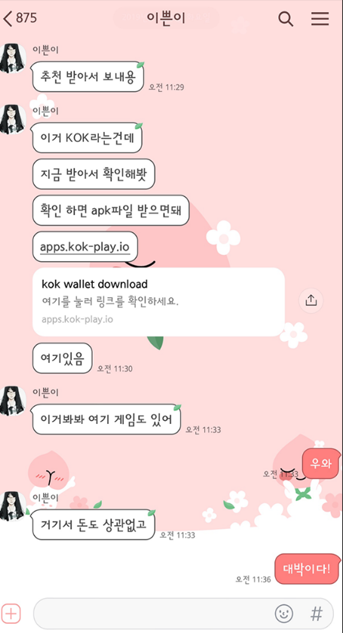
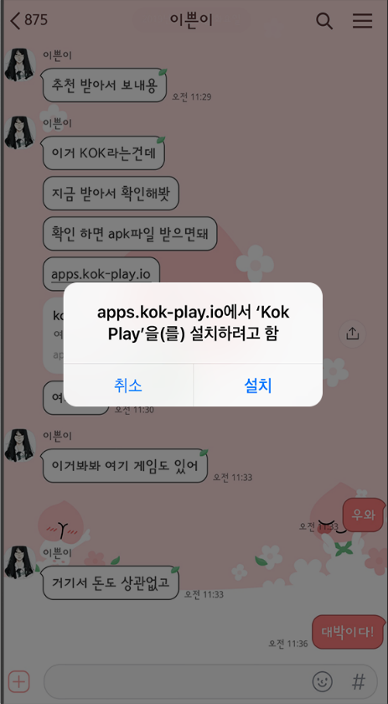
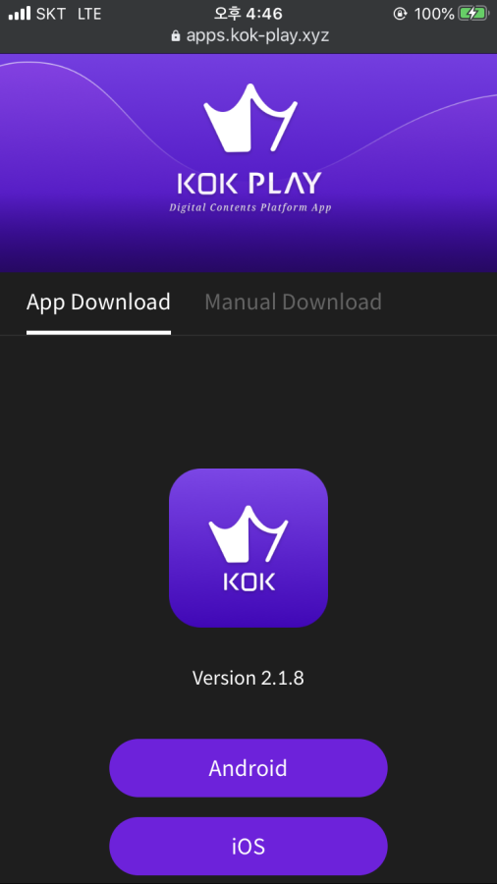
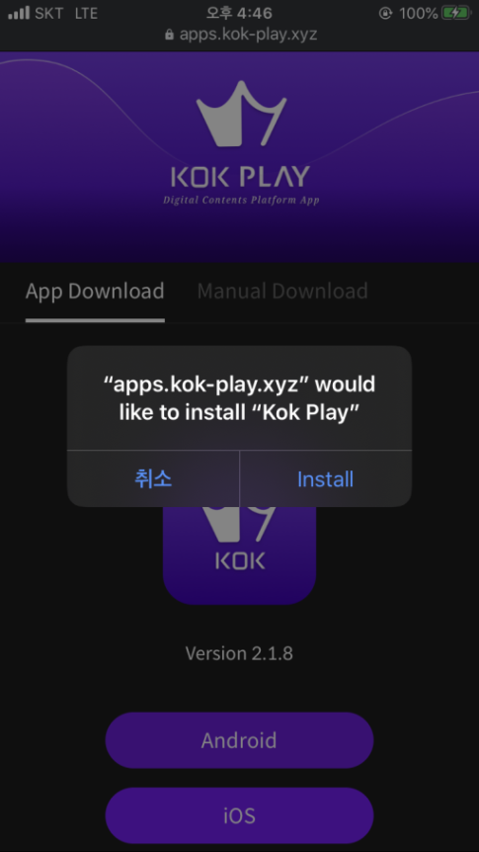
KOK PLAY 설치하기 – 아이폰(iOS)
* 안드로이드와 아이폰은 웹사이트를 통해 KOK를 다운로드 하실 수 있습니다.
*본 메뉴얼은 ETH를 기준으로 작성되었습니다.
1. 카톡이나 문자로 추천인에게 받은 링크를 클릭합니다.
2. 설치를 할때 ‘출처를 알 수 없는 앱‘ 으로 팝업이 뜰 수 있습니다.
설치를 터치해 실행하여, 기기는 iOS로 터치합니다.

Slide 6
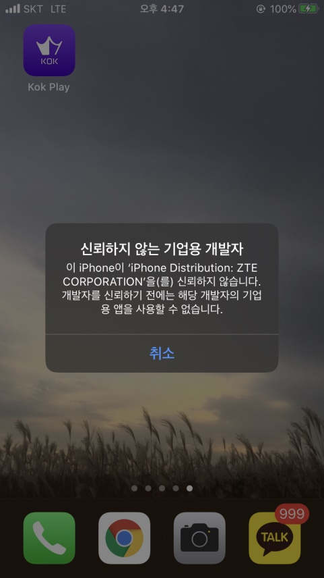
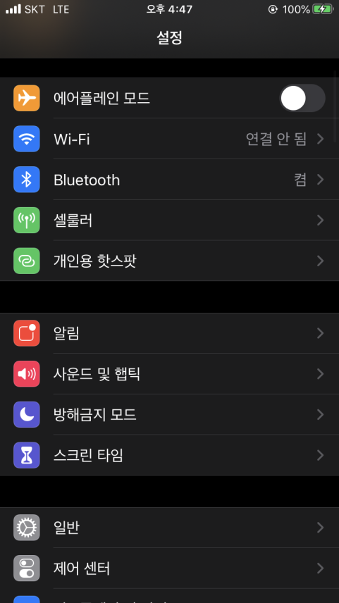
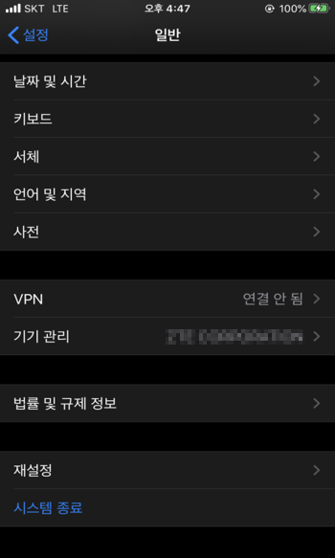
KOK PLAY 설치하기 – 아이폰(iOS)
아이폰으로 다운로드했는데 설치가 안 될 경우 : 아이폰에서 설치 시 신뢰할 수 없는 기업용 개발자라는 경고가 뜰 경우가 있습니다.
1. 아이폰에서 설치시 신뢰할 수 없는
기업용 개발자라는 경고가 뜰 경우가 있습니다.
2. 아이폰 바탕화면 > 설정 > 일반 > 기기관리 순서대로 터치합니다.

Slide 7
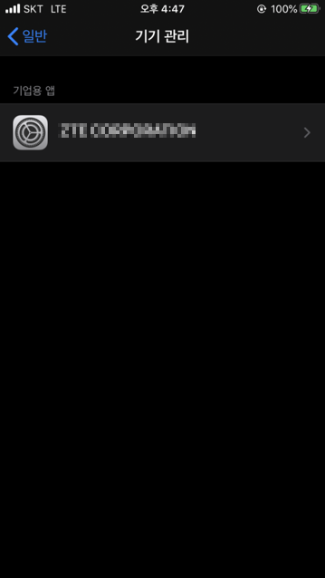
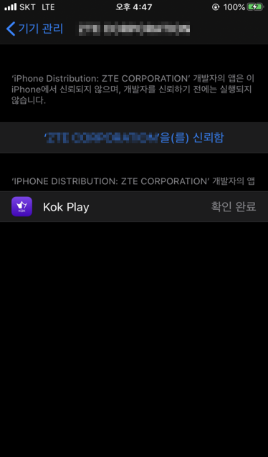
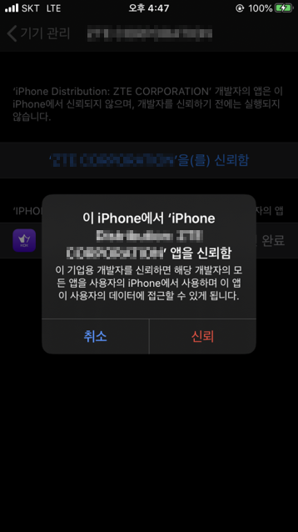
KOK PLAY 설치하기 – 아이폰(iOS)
아이폰으로 다운로드했는데 설치가 안 될 경우 : 아이폰에서 설치 시 신뢰할 수 없는 기업용 개발자라는 경고가 뜰 경우가 있습니다.
3. 기기관리에서 기업용 앱으로 타이틀이 생성 되어있는 것을 확인할 수 있습니다.
4. 화면 그 타이틀을 터치하여 팝업이 뜨면 ‘신뢰’를 터치하여 줍니다.

Slide 8
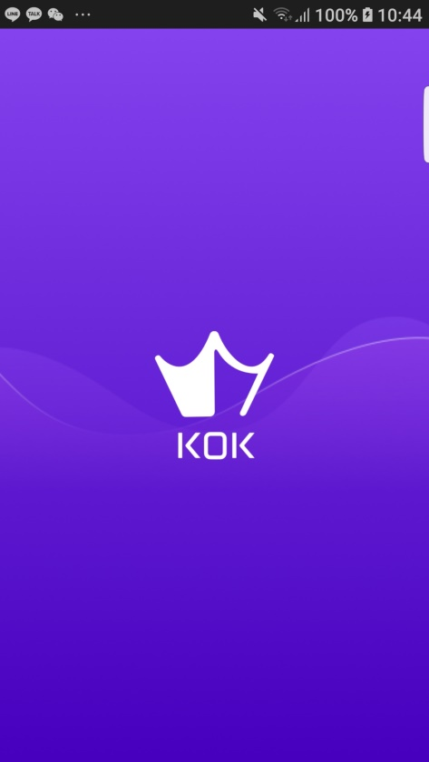
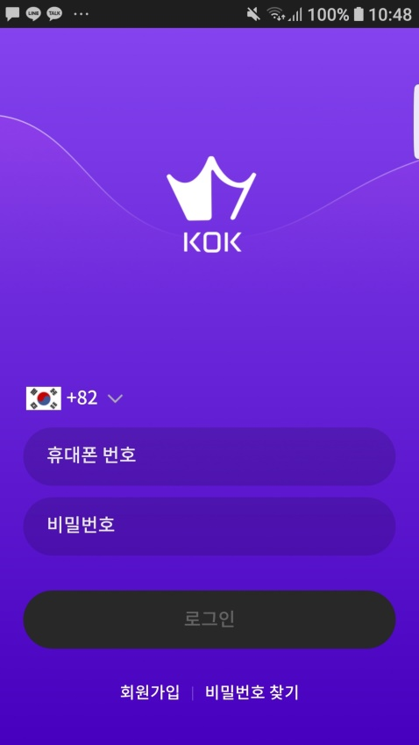
KOK PLAY 설치하기 – 회원가입
1. 설치가 성공 되어 ‘열기’를 클릭하면 화면의 첫 화면이 나옵니다.
2. 가입하기 위해서는 하단에 ‘회원가입‘을 클릭합니다.

Slide 9
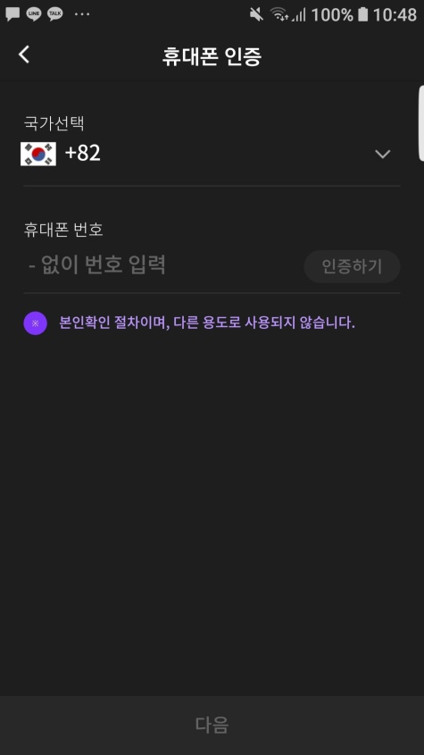
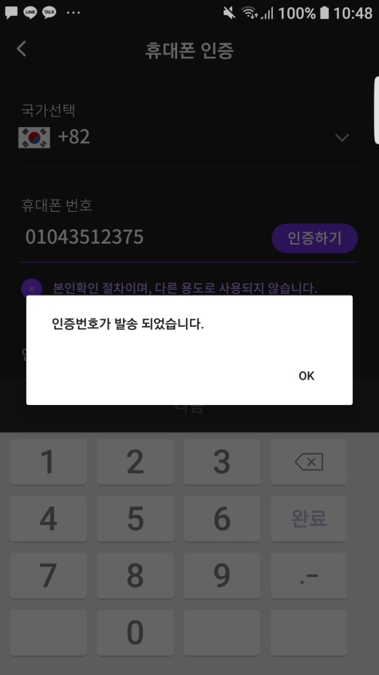
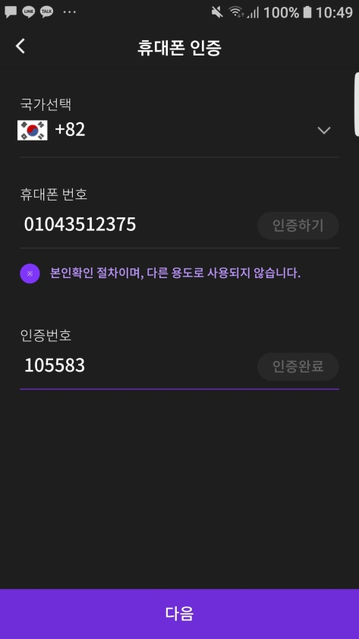
KOK PLAY 설치하기 – 회원가입
3. 각 국가번호를 선택 후
인증 받을 본인의 휴대폰 번호를 입력합니다.
4. 인증하기를 누릅니다.
5. (인증번호 발송완료 팝업) OK클릭
6. 핸드폰으로 전송 된 인증번호를 확인 후 입력합니다.
다음을 터치하여 회원가입 창으로 넘어갑니다.

Slide 10
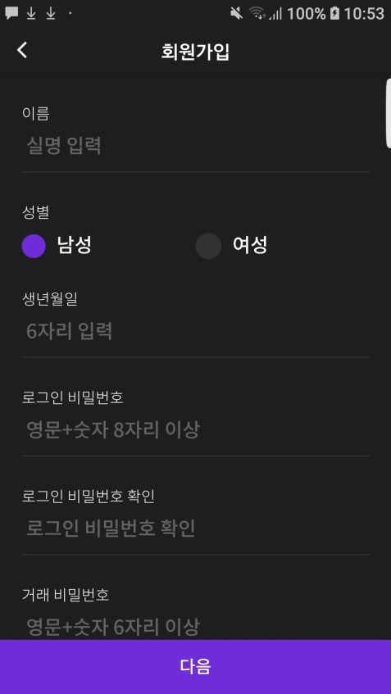
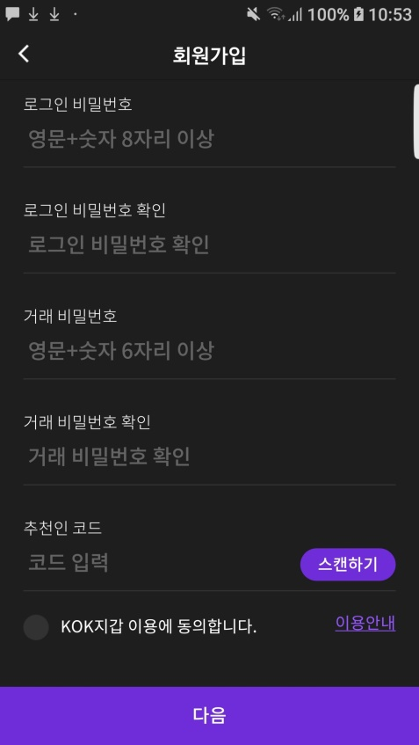
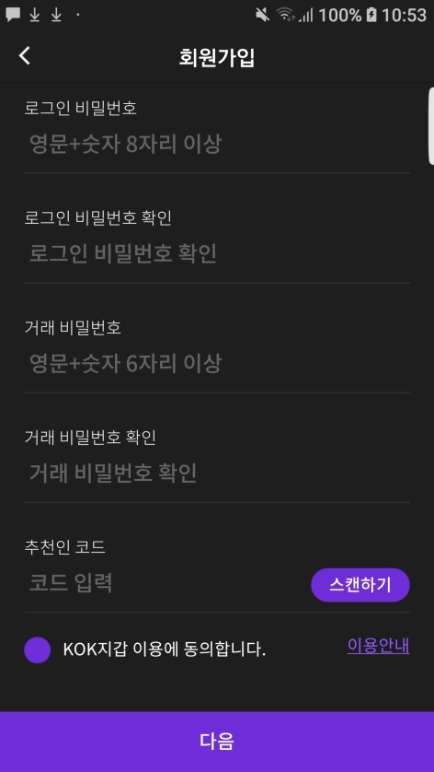
KOK PLAY 설치하기 – 회원가입
7. 회원 가입에 필요한 모든 정보를 입력 후 , 다음을 누릅니다.
*비밀번호 영문+숫자 8자리 이상
8. 약관에 동의 후 다음을 터치 합니다.

Slide 11
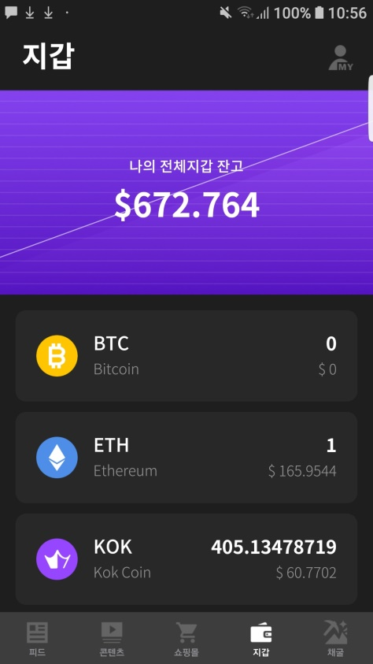
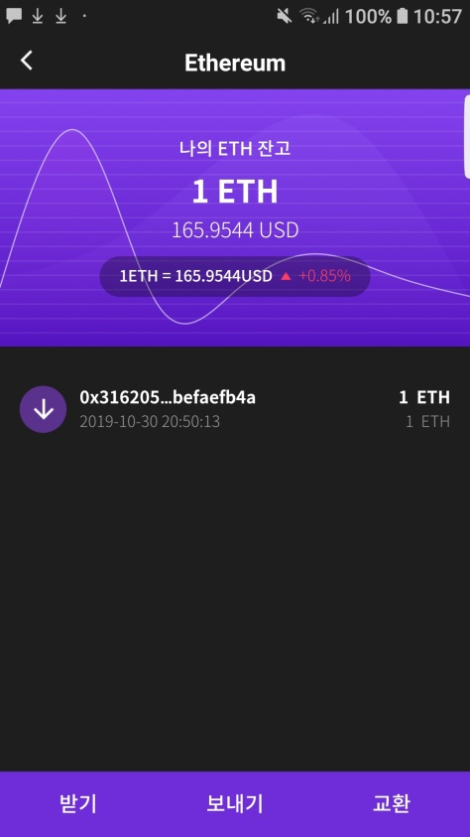
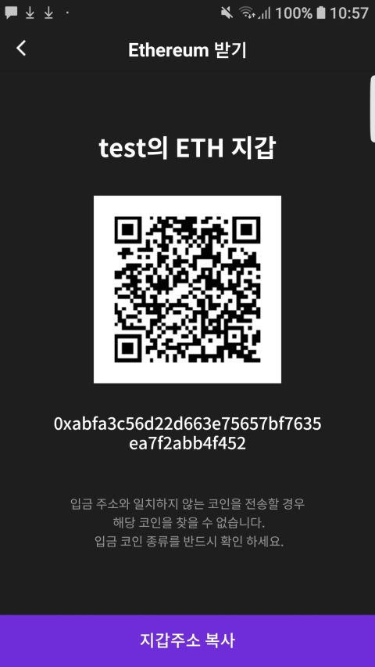
KOK PLAY 설치하기 – 입금
현재 보유 수량입니다.
아래 그래프는 코인의 최근 시세 변동을 보여줍니다. (시세 기준 코인마켓캡)
입 · 출금 내역이 표시 됩니다.
하단바의 ‘지갑’을 클릭합니다.
화면에서 입금할 코인을 선택합니다.
(현재 ETH, BTC, USDT 지원)
2. ‘받기’를 누릅니다.
3. 입금 받을 수 있는 주소와 QR코드가 나옵니다.
사용하시는 거래소나 외부 지갑에서 QR코드를 스캔하거나
복사한 주소를 붙여 넣어 전송합니다.

Slide 12
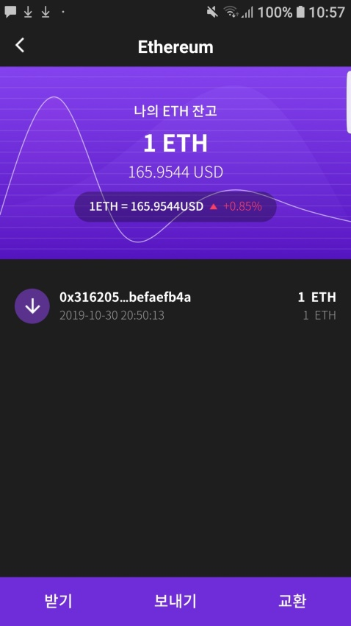
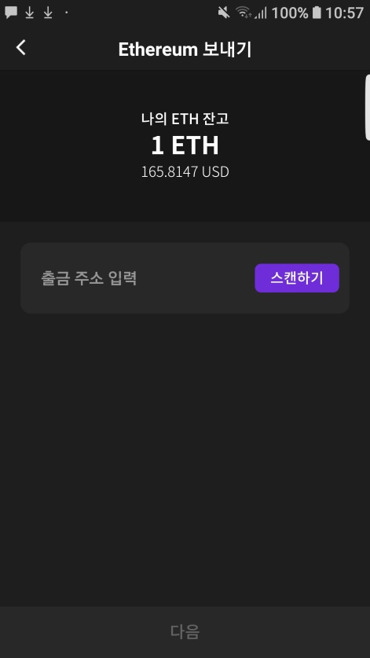
KOK PLAY 설치하기 – 송금
1. 송금할 코인을 선택합니다.
2. ‘보내기’를 누릅니다.
3. 송금 주소를 입력하거나 QR코드를 스캔합니다.

Slide 13
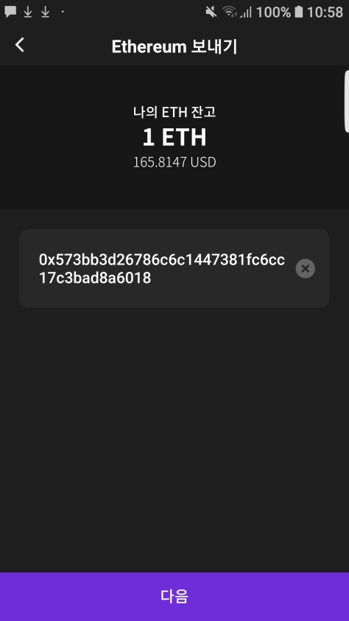
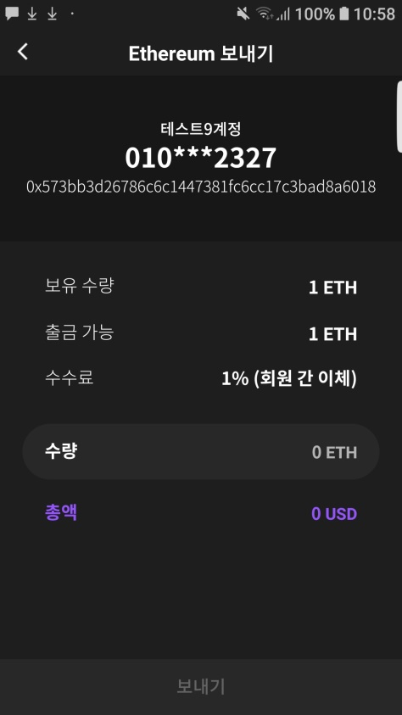
KOK PLAY 설치하기 – 송금
송금 주소를 정확히 확인합니다.
재산 현황 및 송금 수수료가 표시됩니다.
송금 금액을 정확히 확인합니다.
4. 송금 주소를 입력하거나 QR코드를 스캔 된
주소 확인 후 다음을 터치합니다
5. 송금 금액을 입력하고, 송금을 터치합니다.
*코인마켓캡 2019.10.18일 16:37기준

Slide 14
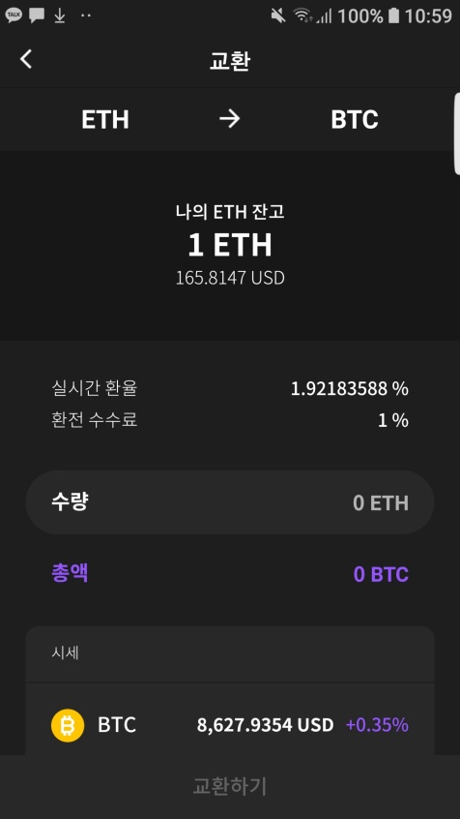
KOK PLAY 설치하기 – 코인 교환
코인 시세 표시
1. 교환하고 싶은 코인을 선택합니다.
2. 교환을 누릅니다.
3. 수량(금액 입력)을 누릅니다.

Slide 15
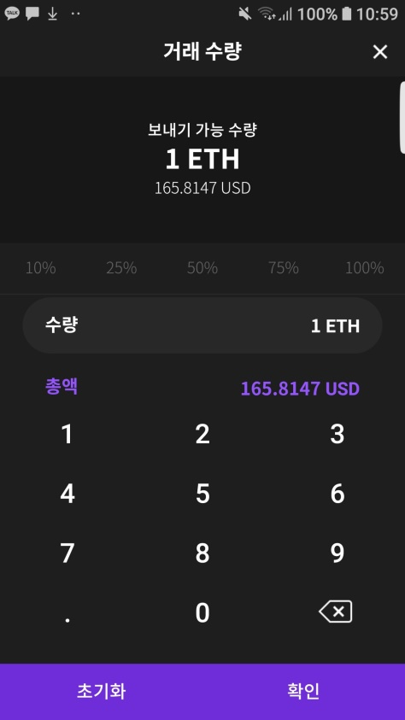
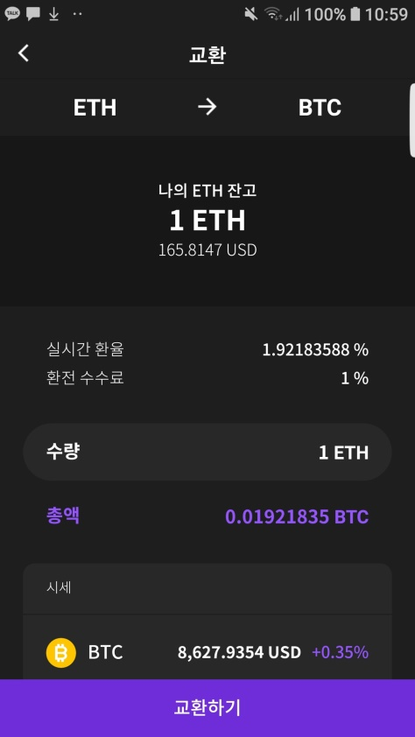
KOK PLAY 설치하기 – 코인 교환
4. 교환할 금액을 입력하고, 확인을 터치합니다.
(잘못 입력하였을 경우, 초기화를 누릅니다.)
5. 최종적으로 교환 될 코인을 선택하고
정확히 확인 후 교환하기를 터치합니다.

Slide 16
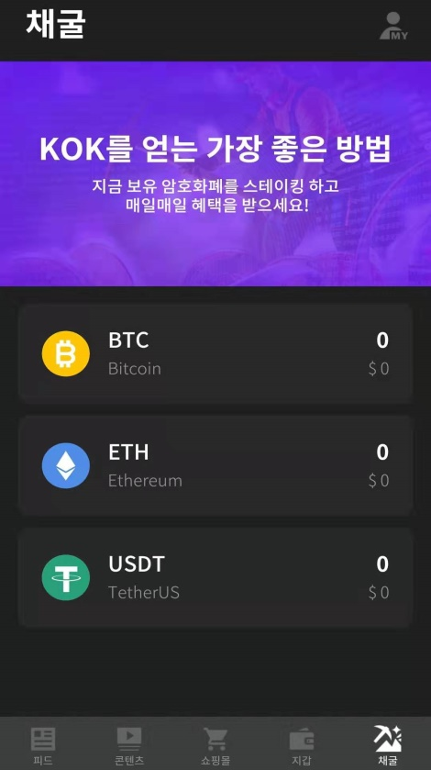
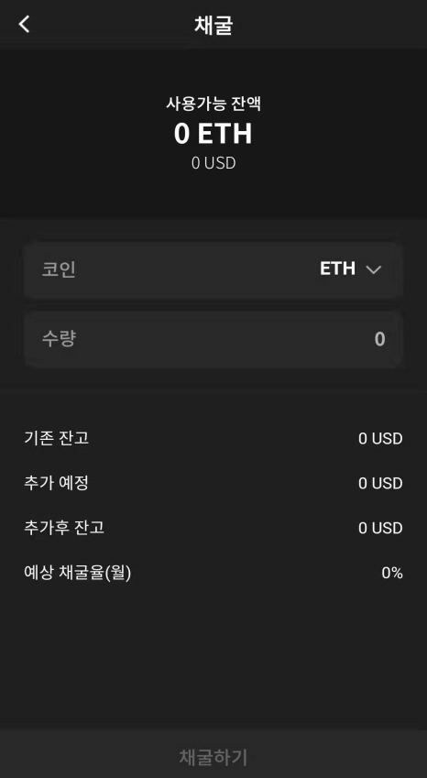
KOK PLAY 설치하기 – 채굴 입금
1. 채굴 입금할 코인을 선택합니다. (현재 ETH, BTC,USDT 지원)
2. 입금할 코인의 종류를 선택 후 수량을 누릅니다.

Slide 17
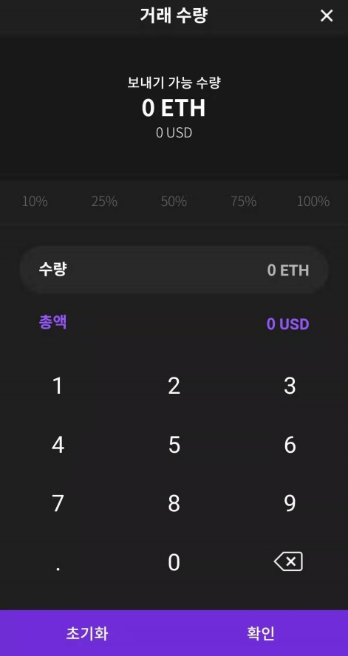
KOK PLAY 설치하기 – 채굴 입금
자산 현황 표시
예상 채굴 수익 표시
3. 채굴 입금 할 코인 수를 입력하여, 수량을 적습니다
(잘못 입력하였을 경우, 초기화를 누릅니다.)
4. 자산 및 수익 확인 후 채굴하기 버튼을 터치합니다.

